Slide 1

Как подготовить учеников к гражданской активности???
Подготовили ученики 8 класса:

Slide 2

После анализа вопросов…
Мы пришли к выводу, чтобы подготовить учеников к гражданской активности нужен гражданский институт

Slide 3

Предположим…
Что наша группа и есть этот институт, тогда учителя и директор это условное государство

Slide 4

По заданию…
Наша группа, объединенная общими интересами разрабатывает мероприятие и проводит его под согласием учительского совета

Slide 5
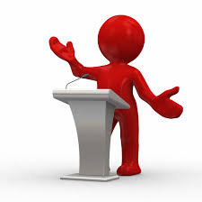
Значит..
Мы проявляем гражданскую активность
Такой вид самодеятельности готовит учеников к будущей «взрослой» гражданской активности, что является базой для становления гражданского общества

